Slide 1



2026
Socialrådgivernes mobilitet
En analyse af socialrådgivernes mobilitet, rekruttering og fastholdelsesfaktorer på myndighedsområdet i kommunerne.
OK24 projekt

Slide 2
01
Indhold
01
02
03
04
05
Om projektet
Områdeafgang
Jobafgang
Afgang fra faget
Bilag

Slide 3

02
Om projektet
•
•
•
•
Formål
To spor
Målinger af afgang
Hovedresultater

Slide 4

03
Projekt om analyse
af socialrådgivernes
mobilitet
KL og Dansk Socialrådgiverforening aftalte ved OK24, at iværksætte et fælles analysearbejde om socialrådgiveres mobilitet, rekrutterings- og fastholdelsesfaktorer på myndighedsområderne i kommunerne med særlig fokus på børneområdet.

Slide 5
To spor i projektet
04
1. Undersøge fastholdelsesfaktorer
2. Dataanalyse med fokus på mobilitet (afgang)
Survey og interviews af socialrådgivere
Resultaterne findes på: Dette tiltrækker og fastholder socialrådgivere i jobbet | VPT
Formål:
At skabe indsigt i de kommunalt ansatte socialrådgivere, med særligt fokus på det specialiserede børneområde, og hvad der kendetegner en god arbejdsplads og tiltrækker og fastholder dem i jobbet.
Kvantitativ undersøgelse
Resultaterne findes på: Dette tiltrækker og fastholder socialrådgivere i jobbet | VPT
Formål:
undersøge omfanget af socialrådgiverafgang på de kommunale myndighedsområder, og særligt på det specialiserede børneområde.
undersøge hvor stor en andel af de nyuddannede og erfarne socialrådgivere, der forlader faget.

Slide 6
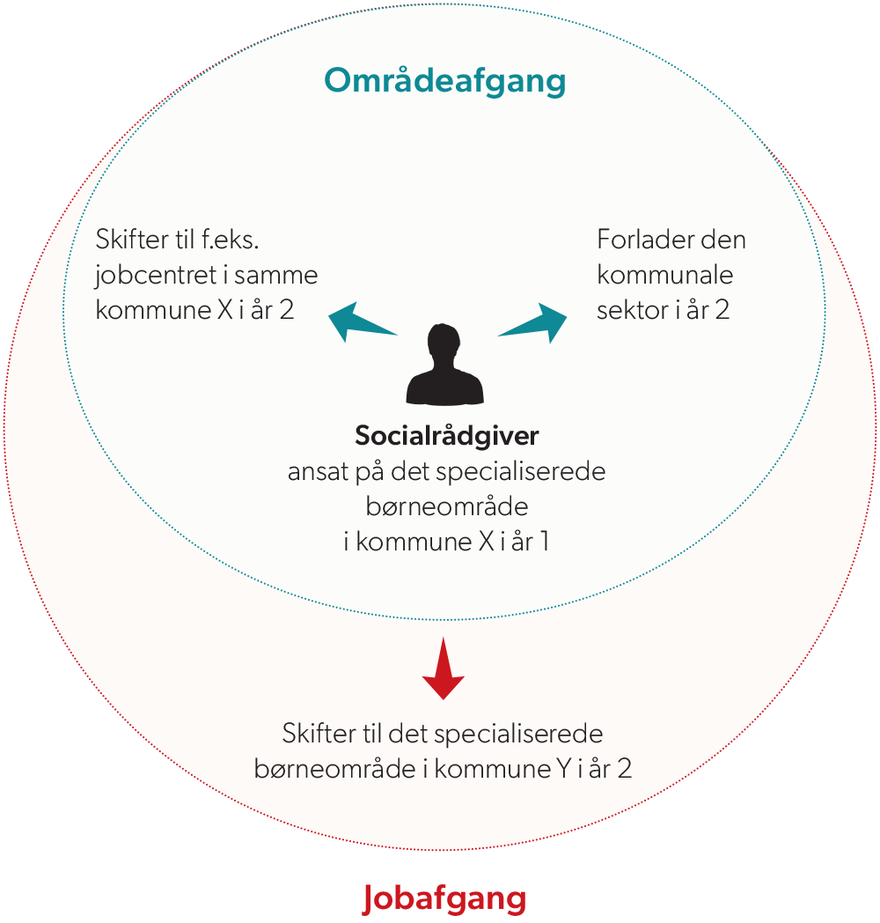
05
Afgang måles på
to forskellige måder
Områdeafgang – afgår fra området
Når socialrådgiveren forlader sit arbejdsområde
fx skifter job fra børneområdet til et andet socialrådgiverområde/ en anden sektor/ pensioneres.
Jobafgang – afgår fra stillingen
Når socialrådgiveren forlader sit job
fx skifter job fra én kommune til en anden kommune.

Slide 7
06
Hovedresultater
Socialrådgivernes gennemsnitlige
årlige områdeafgang:
Størst på voksenområdet: 21 procent.
Børneområdet: 18 procent.
Socialrådgivernes gennemsnitlige
årlige jobafgang:
Størst på børneområdet
og voksenområdet: 24 procent.
8 procent af kommunalt ansatte socialrådgivere
forlader faget hvert år:
De nyuddannede har en lidt højere
afgang fra faget på 10 procent.
De fleste socialrådgivere bliver
i en kommunal ansættelse.

Slide 8

07
Områdeafgang
•
Sammenligning
mellem socialrådgiverne indbyrdes
Sammenligning
med socialrådgivernes kolleger
Sammenlignet
med de store velfærdsområder
•
•

Slide 9
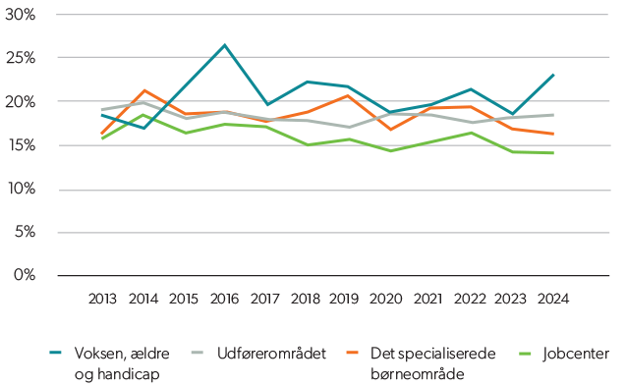
08
Områdeafgang
socialrådgiverne indbyrdes
Den gennemsnitlige årlige områdeafgang på tværs af fagområder hen over perioden (2013-2024):
Voksen, ældre handicapområdet: 21%
Det specialiserede børneområde: 18 %
Udførerområdet: 18 %
Jobcentre: 16 %
Notes:
Figur 3.1.

Slide 10
09
Områdeafgang
– sammenligning mellem socialrådgivere og deres kolleger
Børneområdet sammenlignet med andre faggrupper på samme område:
Voksen, ældre handicapområdet sammenlignet med andre faggrupper på samme område:
Jobcentrene sammenlignet med andre faggrupper på samme område:
Socialrådgiverne: 18%
Administration: 28%
Akademikere: 25%
Socialrådgiverne: 21%
Administration: 21%
Akademikere: 23%
Socialrådgiverne: 16%
Administration: 19%
Akademikere: 20%
Procenterne er udtryk for den gennemsnitlige årlige områdeafgang i perioden 2013-2024

Slide 11
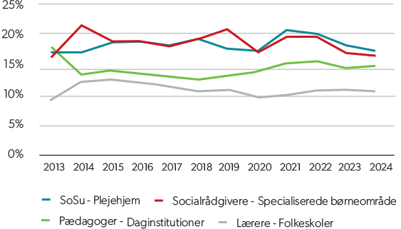
10
Områdeafgang – de store velfærdsområder
sammenlignet med socialrådgivere på børneområdet
Den gennemsnitlige årlige områdeafgang på tværs af fagområder hen over perioden (2013-2024):
Socialrådgivere på børneområdet: 18%
SOSU-assistenter på plejehjem: 18%
Pædagoger i dagtilbud:14%
Lærere i folkeskolen: 11%
Notes:
Figur 3.3.

Slide 12

11
Jobafgang
•
Sammenligning
mellem socialrådgiverne indbyrdes
Sammenligning
med socialrådgivernes kolleger
Sammenligning
mellem aldersgrupper
•
•

Slide 13
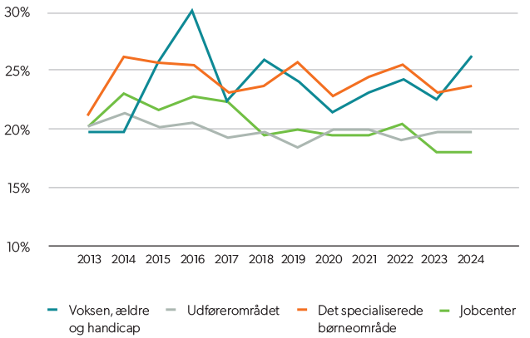
12
Områdeafgang – de store velfærdsområde
sammenlignet med socialrådgivere på børneområdet
Den gennemsnitlige årlige områdeafgang jobafgang på tværs af fagområder hen over perioden (2013-2024):
Det specialiserede børneområde: 24%
Voksen, ældre handicapområdet: 24%
Jobcentre: 20%
Udførerområdet: 20%
Børneområdet sammenlignet med andre faggrupper på samme område: Socialrådgiverne: 24% Administration: 29% Akademikere: 27%
Notes:
Figur 4.1.

Slide 14
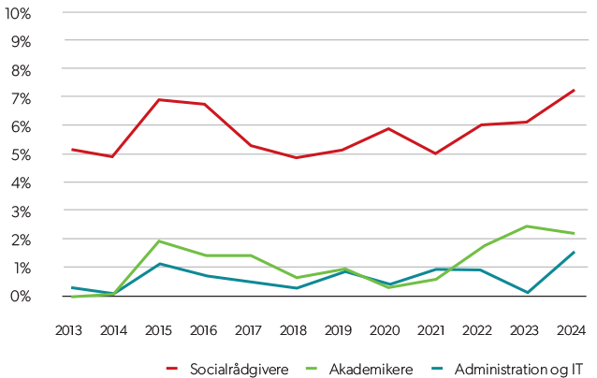
13
Sammenligning områdeafgang og jobafgang
Socialrådgiverne på børneområdet sammenlignet med de administrative og akademiske kolleger
Figuren viser den andel af de tre faggrupper, som alene har skiftet kommune, men som fortsat er ansat på det specialiserede børneområde.
Notes:
Figur 4.3.

Slide 15
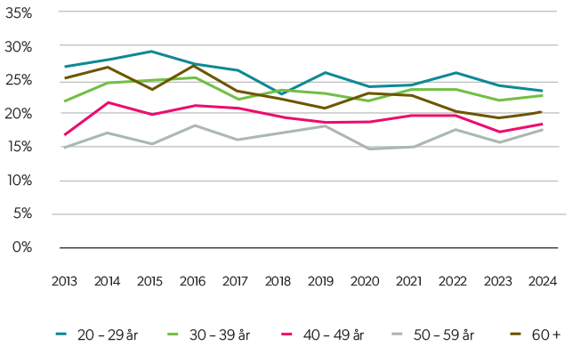
14
Socialrådgivernes jobafgang
– fordelt på alder
Socialrådgivernes gennemsnitlige jobafgang fordelt på tværs af fagområder hen over perioden (2013-2024):
20-29 år: 26 % (26 %)
30-39 år: 23 % (25 %)
40-49 år: 19 % (23 %)
50-59 år: 17 % (19 %)
60 +: 23 % (24 %)
(børneområdet i parentes)
Notes:
Figur 4.6.

Slide 16

15
Afgang fra faget
•
Hvor mange kommunale socialrådgivere
afgår fra faget?
Hvad afgår
socialrådgiverne til?
Forskelle på de erfarne
og de nyuddannede socialrådgivere
•
•

Slide 17
16
Hvor mange kommunalt ansatte socialrådgivere
afgår fra faget?
8,1%
10,1%
7,7%
af socialrådgiverne forlader faget hvert år (2013-2022).
  af de nyuddannede socialrådgivere forlader faget hvert år.
  af de erfarne socialrådgivere forlader faget hvert år.

Slide 18
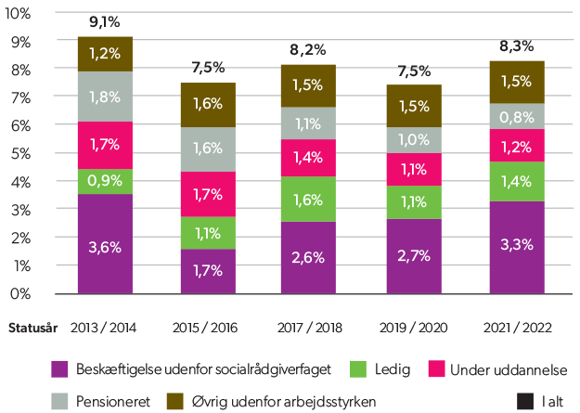
17
Socialrådgivernes afgang fra faget
– fordelt på ”hvorhen”
1,7 % - 3,6 % finder job uden for faget
0,9 % - 1,6 % bliver ledige
1,1 % - 1,7 % starter ny uddannelse
0,8 % - 1,8 % bliver pensioneret
1,2 % - 1,6 % forlader arbejdsstyrken helt
Udviklingstendenser i perioden:
En faldende andel går på pension.
Siden 2015/16 er der stigende andel, der finder job uden for socialrådgiverfaget.
Der er dog tale om en meget lille andel fra 1,7% i 2015/16 til 3,3% i 2021/22.
Notes:
Figur 5.1.

Slide 19
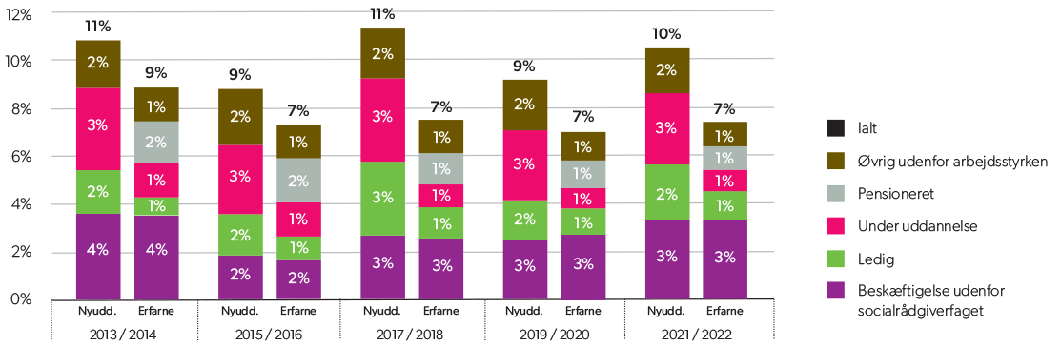
18
Sammenligning mellem de nyuddannede
og de erfarne socialrådgivere
Notes:
Figur 5.3.

Slide 20
19
Sammenligning mellem de nyuddannede
og de erfarne socialrådgivere
Der er kun små forskelle mellem de nyuddannede og erfarne socialrådgivere:
De nyuddannede og de erfarne får i samme grad beskæftigelse uden for faget.
De nyuddannede bliver lidt oftere ledige end de erfarne.
De nyuddannede overgår lidt oftere til ny uddannelse end de erfarne.
De nyuddannede havner i lidt højere grad uden for arbejdsstyrken end de erfarne.
De nyuddannede går ikke på pension.

Slide 21
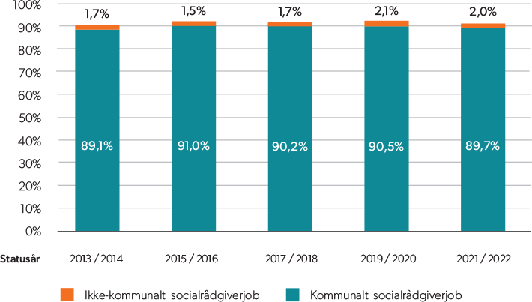
20
Hvor arbejder de socialrådgivere, som bliver i faget?
sammenlignet med socialrådgivere på børneområdet
Udviklingstendenser i perioden:
De fleste socialrådgivere fortsætter i kommunal ansættelse.
Kun ganske få finder et socialrådgiverjob uden for kommunerne (i region, stat, privat).
Forskelle på erfarne og nyuddannede socialrådgivere:
En lidt større andel af de erfarne socialrådgivere (ca. 2 %) finder socialrådgiverjob uden for kommunen i sammenligning med de nyuddannede (ca.1 %).
Notes:
Figur 5.2

Slide 22

21
Bilag
01
02
03
04
05
Baggrund – den fælles ambition
Hvor arbejder socialrådgiverne i kommunerne?
Metode – områdeafgang og jobafgang
Metode – afgang fra faget
Beregning af afgangsprocent

Slide 23

22
Baggrund
– og den fælles ambition
KL og Dansk Socialrådgiverforening har igennem flere år gennemført projekter om især introduktions- og mentorordninger for nyuddannede socialrådgivere.
KL og DS ønsker med projekterne
Bidrage til at tiltrække og tilknytte især nyuddannede socialrådgivere for at udvikle og styrke den faglige kvalitet i arbejdet samt løfte arbejdsmiljøet på de kommunale arbejdspladser.
Find materialerne på: Dette tiltrækker og fastholder socialrådgivere i jobbet | VPT

Slide 24
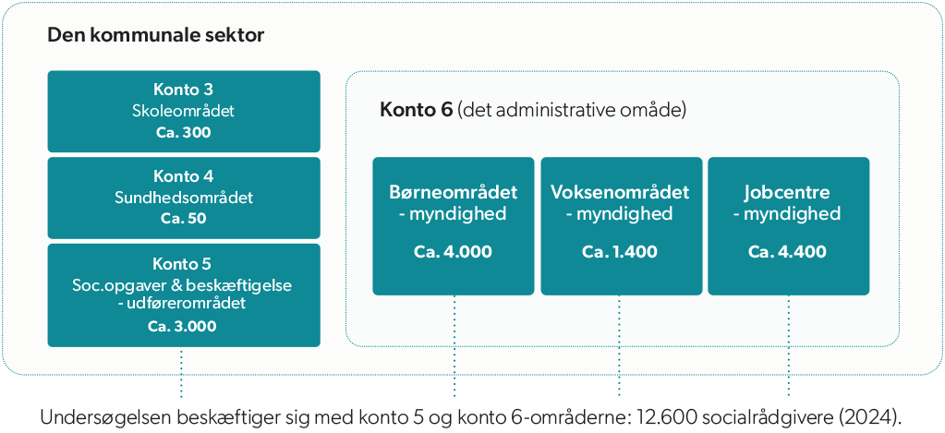
23
Socialrådgivere i kommunerne
Notes:
Figur 6.1

Slide 25
24
Metode
– områdeafgang og jobafgang
Data fra Kommunernes og Regionernes Løndatakontor (KRL).
Afsæt i myndighedsområderne på konto 6:
Socialrådgiverne på børneområdet sammenlignes med andre velfærdsområder:
Det specialiserede børneområde, jobcentre samt voksen-, ældre- og handicapområdet.
Der sammenlignes med Administration og IT samt Akademikerområdet.
Der sammenlignes nogle steder også med konto 5: Udførerområdet.
SOSU-assistenter på plejehjem, folkeskolelærere og daginstitutionspædagoger.
Perioden er 2013-2024.

Slide 26
25
Metode
– afgang fra faget
Data fra Danmarks Statistik.
Discokode:
263500 Socialrådgivningsarbejde.
Der taget afsæt i brancherne (rammer myndighedsområdet)
En nyuddannet socialrådgiver
(definition i denne rapport):
Generelle offentlige tjenester
Administration af sundhedsvæsen, undervisning, kultur og sociale forhold undtagen social sikring
At uddannelsen er færdiggjort senest 2 år før statustidspunktet.
Perioden er 2013-2022.
Der opgøres i 2-årsperioder.
Afgang fra faget (definition):
at man ikke længere er ansat i en (kommunal) socialrådgiverstilling.

Slide 27
26
Beregning
af afgangsprocent
Afgangsprocenten måler, hvor stor en andel af de ansatte, der er afgået fra den valgte population mellem to nedslagstidspunkter med ét års mellemrum. Afgangsprocenten for f.eks. 2024 er således et udtryk for, hvor stor andel af den valgte population, der var ansat i december 2023, men ikke længere er ansat i december 2024:
Antal ansatte i dec. 2023,
der ikke længere er ansat i dec. 2024
Afgangsprocent dec. 2024 = 100 x
Antal ansatte i dec. 2023
Afgangsprocenten baseres på antallet af personer og ikke på antallet af fuldtidsbeskæftigede, som man ellers ofte bruger i statistikker.

Slide 28
Socialrådgivernes mobilitet
2026

